Slide 1
门店系统
多门店版
总部统一管理 门店独立运营

Slide 2
目录
01
02
03
行业现状
多门店版介绍
功能介绍
行业背景
商家痛点
多店版概述
核心场景
员工管理
品项管理
……
04
05
多门店版优势
关于企业
提高转化
高效省力
……
企业简介
企业优势

Slide 3
01 行业现状

Slide 4
行业背景
对于服务型门店，当单店发展到一定规模，便可开始合理布局适当数量的门店，通过门店的拓展，会更好的提升企业的知名度、美誉度，让企业获得更多的消费者。
但同时，多门店拓展带来的管理问题也伴随而来；每个门店都在单独管理，各店商品不通，会员不通，活动不通，财务对账不方便，本来一套管理即可的，要多花3-5倍时间，试想一下，超过5家门店的商家，信息，数据的汇总更是复杂不已，让管理者特别头痛。

Slide 5
多门店商家面临的四大难题
成本高
权限混乱
管理难
信息无法通用
一个店铺一个管理系统，人工操作繁琐低效且容易出错，付出成本太高
管理者，员工，傻傻分不清楚，权限管理麻烦，信息泄漏难把控
多个店的服务、活动都是一样的，却不能统一管理，要重复创建。
会员信息不能各店通用，单店作战客户数据难把握，特别不灵活。

Slide 6
02 多门店版介绍

Slide 7
关于门店系统
门店系统是一款为门店用户打造的门店运营系统；
专注于解决用户运营门店过程中遇到的会员管理效率低，获客成效差、顾客黏性弱、推广成本投入难以跟踪成效的核心问题，配上丰富的店务管理功能，助您高质低成本地快速获得门店数字化运营能力，大数据时代不再落后于人。

Slide 8
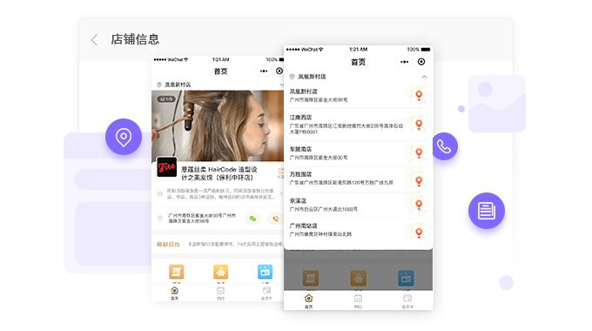
多门店版概述
门店系统多门店版深入商家痛点解决用户需求，融合门店系统产品的营销优势，实现了会员、活动、多门店等多方位线上线下的打通。多门店全面对接，线上营销吸引流量，线下多门店消费，灵活的多门店体系，商家自主管理更方便！
总部统一管理，门店独立运营；总部和多门店联合经营，督导区域化运营帮助门店成功。

Slide 9
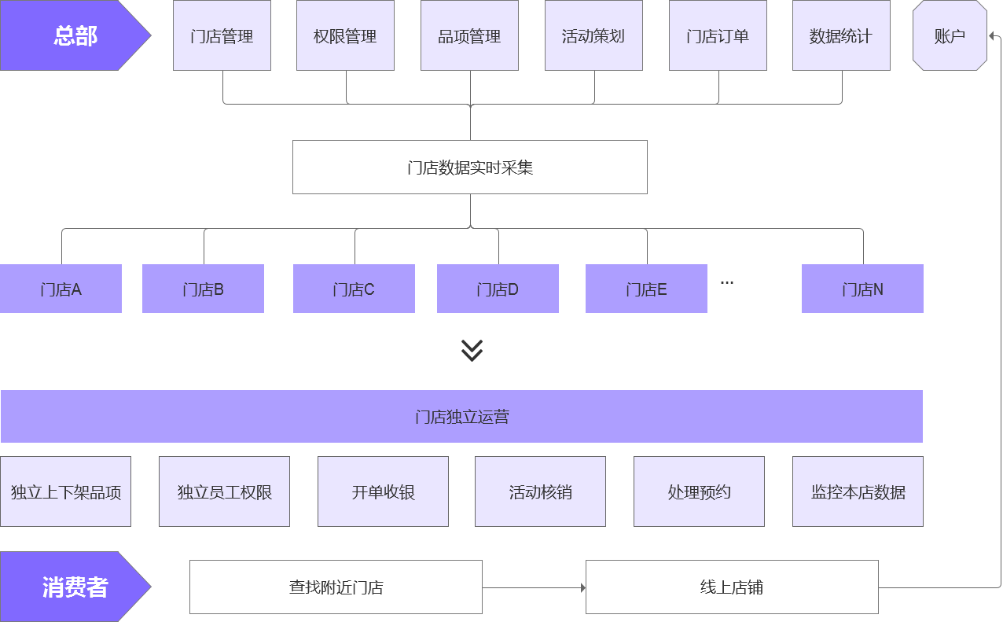
多门店版架构图

Slide 10
三大核心场景
1. 会员端：客户流量精准承接
2. 总部：灵活管理
3. 门店：操作权限细分
根据地理位置推荐附近门店
门店列表自由切换
支持门店统一品牌风格
灵活设置服务、产品、卡项上架门店
按门店筛选并监控预约订单
统一策划和发布营销活动
实时获取订单并处理
店员权限灵活配置
独立设置门店客服

Slide 11
03 功能介绍

Slide 12
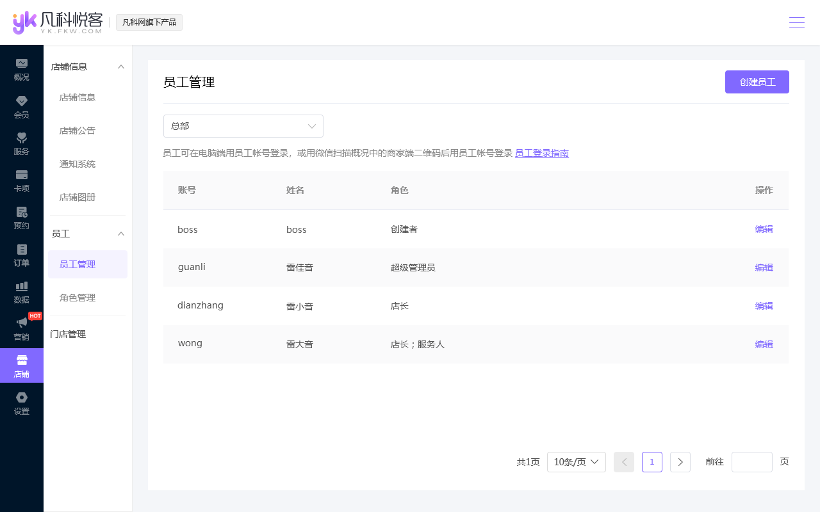
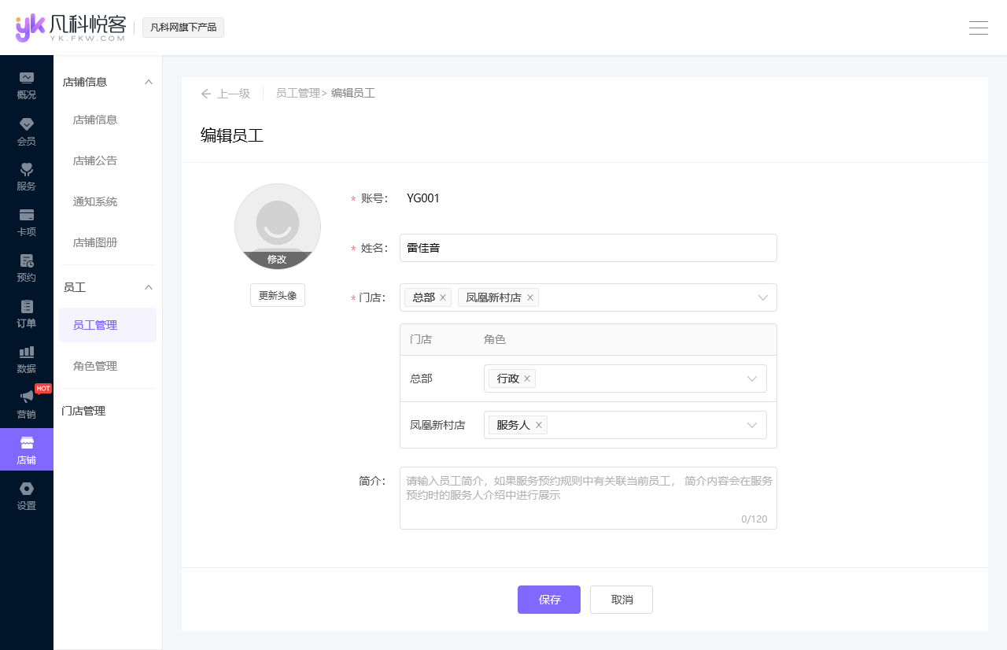
功能介绍-员工管理
总部统一管理全部员工，门店独立管理本店员工
总部：统一管理全企业员工
门店：独立管理本店的员工子账号权限

Slide 13
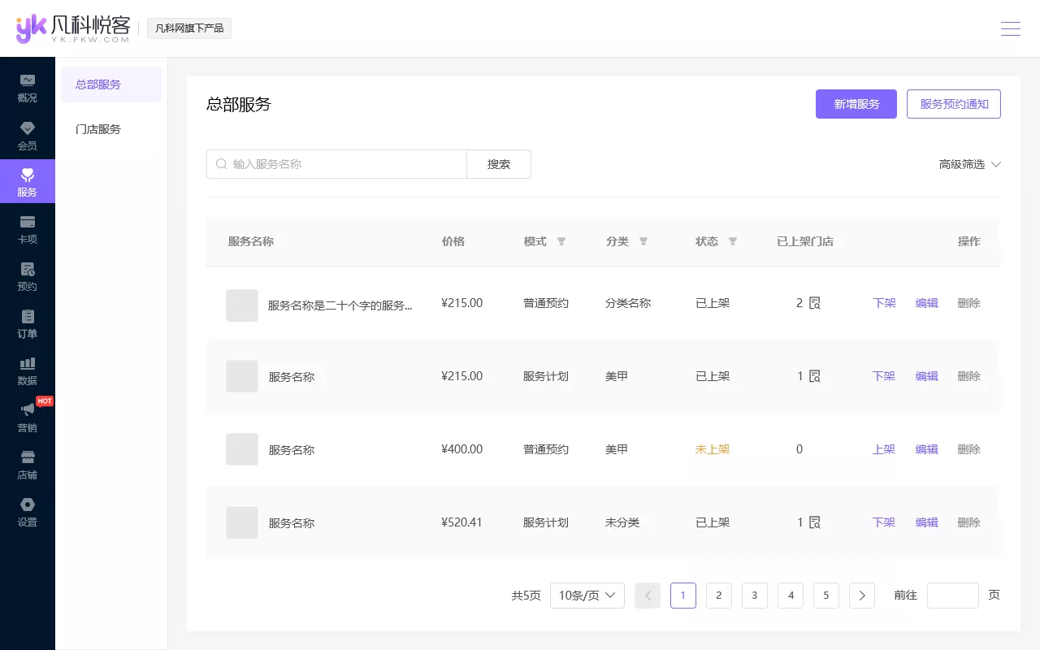
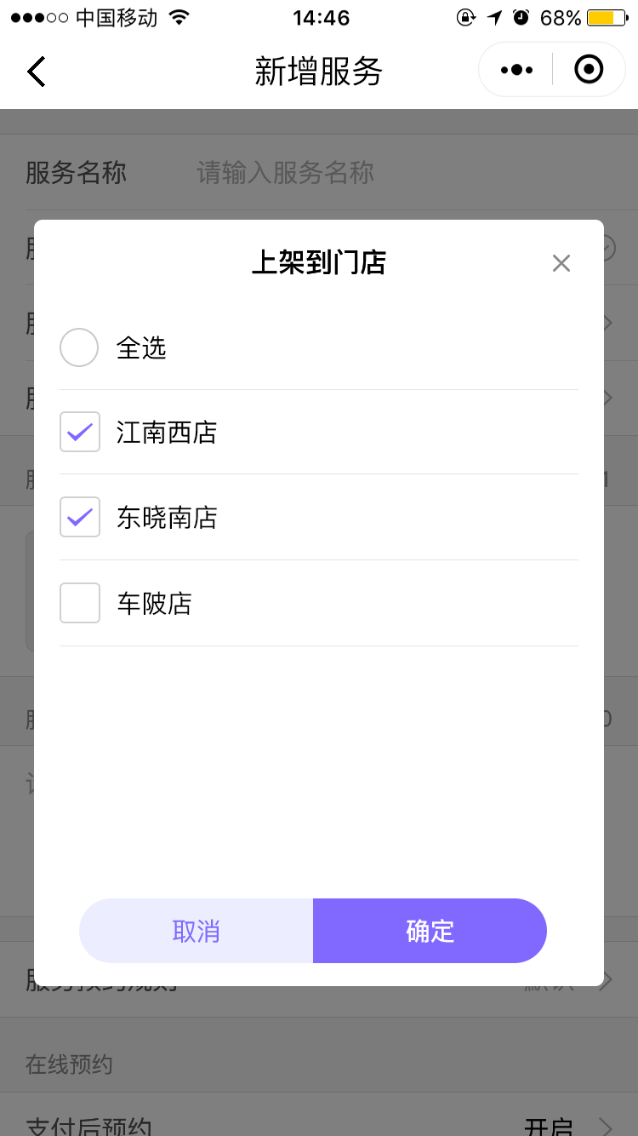
功能介绍-商品管理
总部统一管理商品，门店只需一键上架进行销售
总部：统一管理对外商品（服务、产品、卡项）
门店：自主上下架，自主调控价格

Slide 14
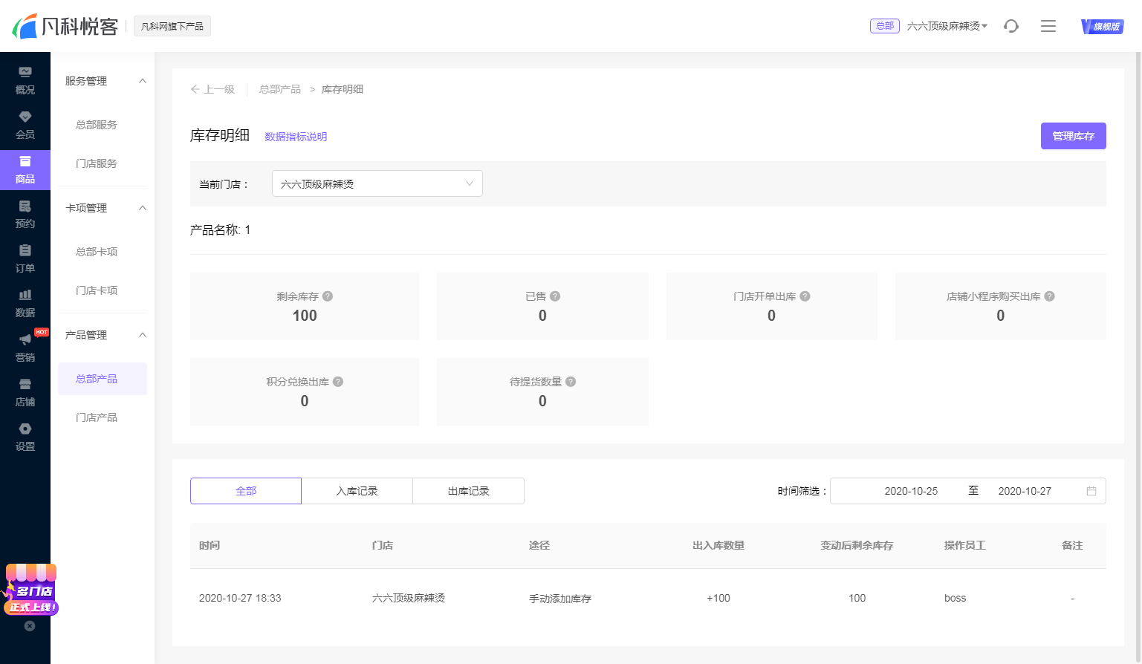
功能介绍-产品库存管理
门店拥有独立库存，总部可查看所有门店库存，统一管理库存数据
总部：统一管理查看所有门店库存
门店：可查看本店独立库存

Slide 15
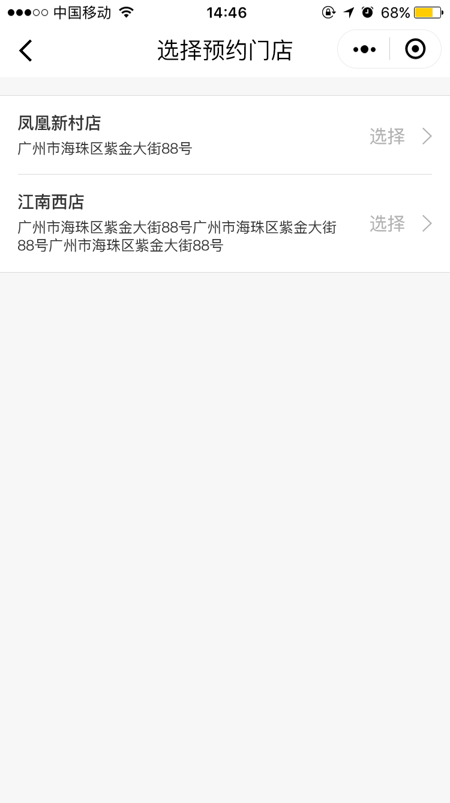
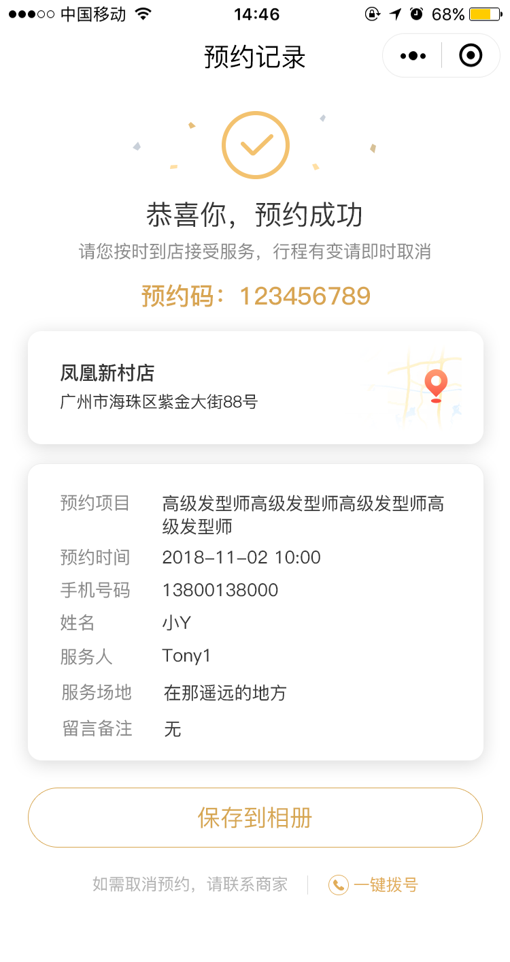
功能介绍-预约管理
总部监控，门店接收并提供服务
总部：监控所有门店的预约单，顾客可在店铺通过选择切换门店进行服务预约
门店：接收顾客预约，顾客到店核销

Slide 16
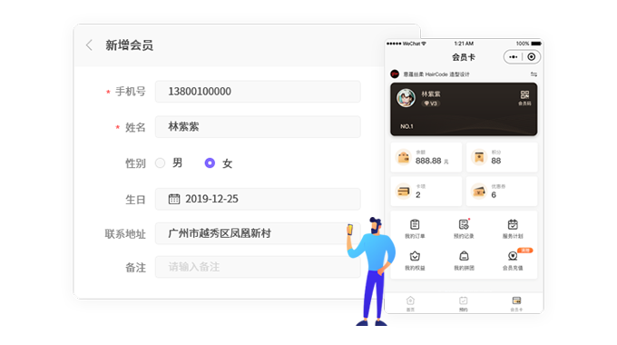
功能介绍-会员管理
总部统一运营会员，门店专心服务客户
总部：统一制定会员制度，制定标准的会员等级规则、会员积分规则、会员储值规则
门店：沿用总部制定的规则，专心服务客户

Slide 17
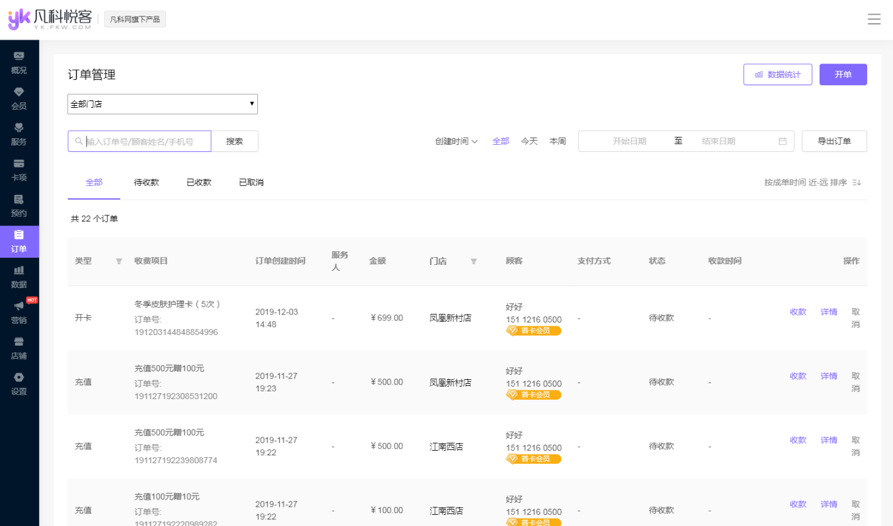
功能介绍-订单管理
总部监控所有订单数据
总部：清晰了解每家门店的订单数据
门店：顾客在线支付、到店开单收银

Slide 18
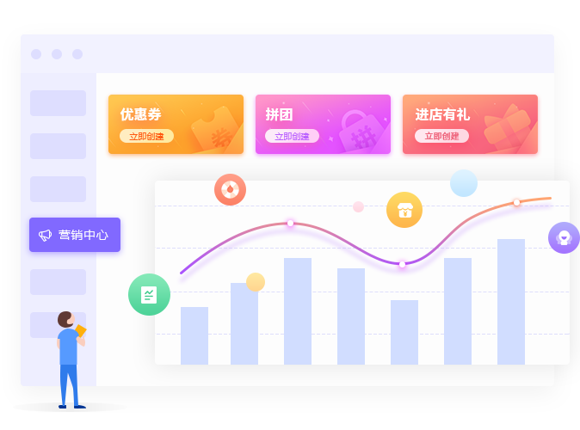
功能介绍-营销活动
总部统一策划营销活动，一键同步门店
总部：统一策划和发布营销活动
门店：核销活动奖励、服务活动引流到店的客户

Slide 19
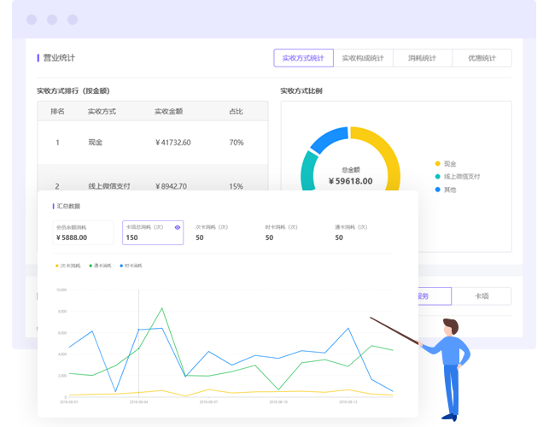
功能介绍-数据分析
总部全局了解经营数据，助力门店成功
总部：统一监控、统计所有门店的数据，分析各 门店经营情况，制定经营策略
门店：监控本店的数据

Slide 20
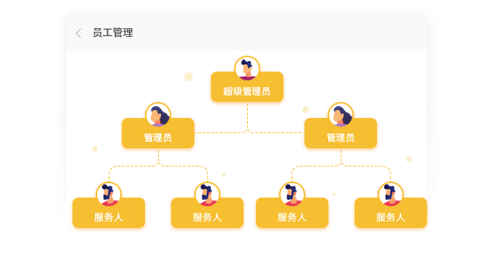
功能介绍-员工操作日志
多门店涉及的操作范围变广，在进行多门店管理的过程中，可能会因为某些操作不当导致数据不小心删除，如有些员工操作不当导致数据删除，其他员工找不到这些数据，这样就可以去操作日志中查看，让操作环节有迹可循。

Slide 21
04 多门店版优势

Slide 22
多门店版优势
提高转化
省力
高效
根据会员位置自动推荐附近门店，会员无需层层筛选
服务、产品、卡项由总部创建，门店只需进行关联
订单和门店自动关联，支持按门店筛选
可控
数据监控
提升品牌形象
总部统一制定促销活动、统一描述、统一管理
总店可查看各门店经营、会员等数据，依托数据为未来做决策
由总部统一装修风格，拥有一个专属品牌的形象。

Slide 23
感谢观看
了解更多，请联系

